Slide 1


Презентация игры
“Bauman Student Life”
Выполнила команда SpalMalo

Slide 2
Роли членов команды «Spalmalo»:
Турсунов Жасурбек - тимлид
Казакова Элиза – разработчик
Чаушев Александр – разработчик
Ивченко Артем – тестировщик
Унтилова Арина - гейм-дизайнер

Slide 3
Поставленные задачи
Рассмотреть основы программирования на Cocos2D
Изучить основы ООП в Python
Изучить требования к созданию игры
Разработать макет и геймплей игры
Продумать сцену игры
Создавать карты при помощи Tiled Map Editor

Slide 4
Распределение задач
Чаушев Александр – игра Math, анимация главного персонажа, создать меню, подключить мини игры и коллайдеры.
Унтилова Арина – создать карту для всех сцен игр, игра SportHall.
Казакова Элиза – игра Buffet, добавить финишную сцену для игры SportHall.
Турсунов Жасурбек - исправить баги в SportHall, создать коллайдеры, добавить ссылки в игре.
Ивчёнко Артем - создание тестов для каждой из игр(функциональное тестирование и тестирование вручную).

Slide 5
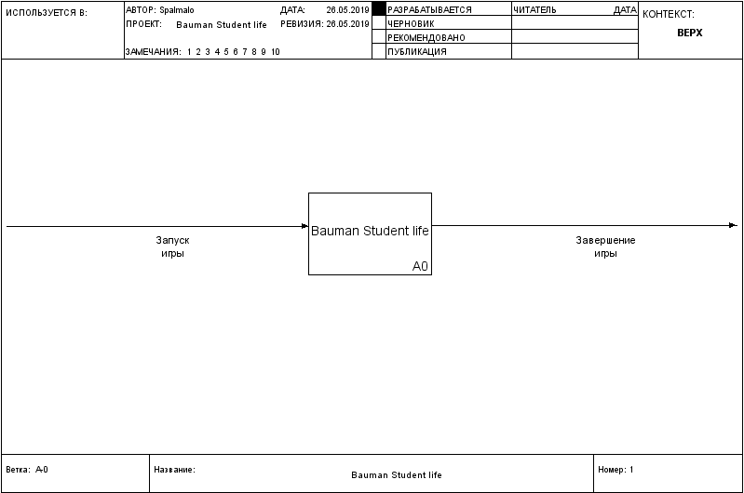
Декомпозиция

Slide 6
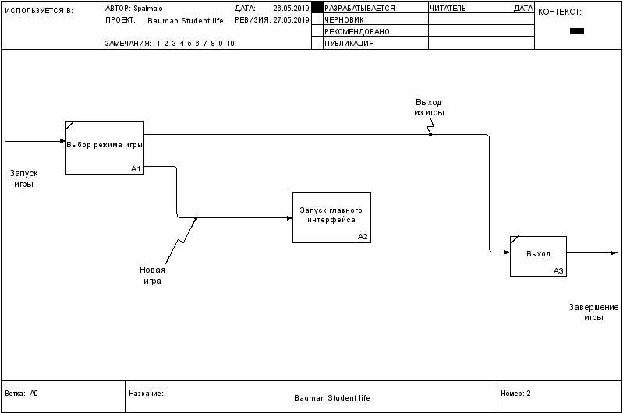

Slide 7
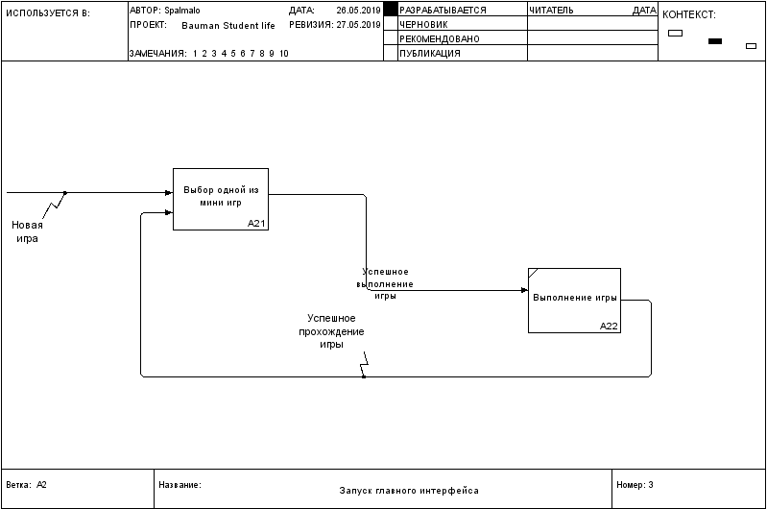

Slide 8
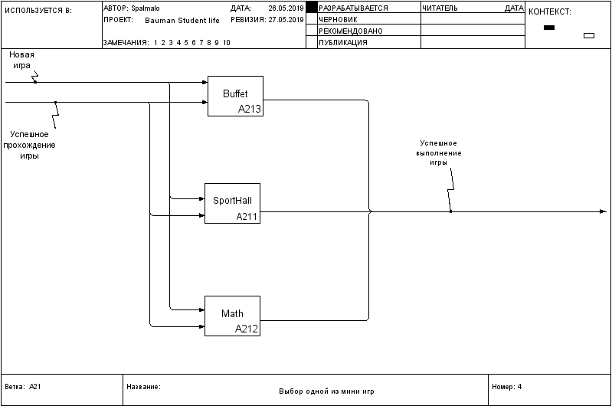

Slide 9
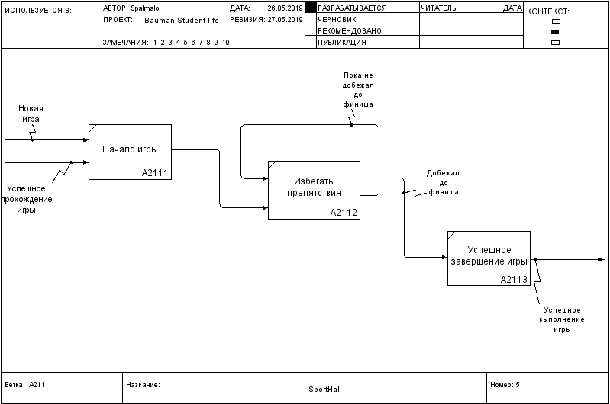

Slide 10
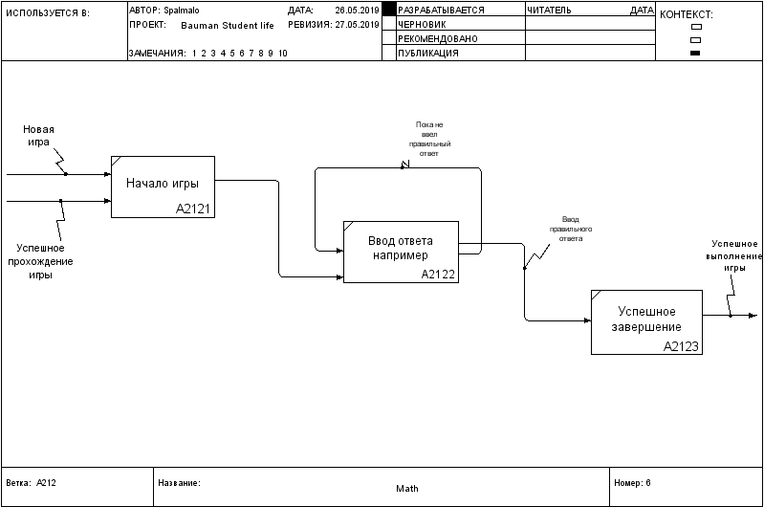

Slide 11
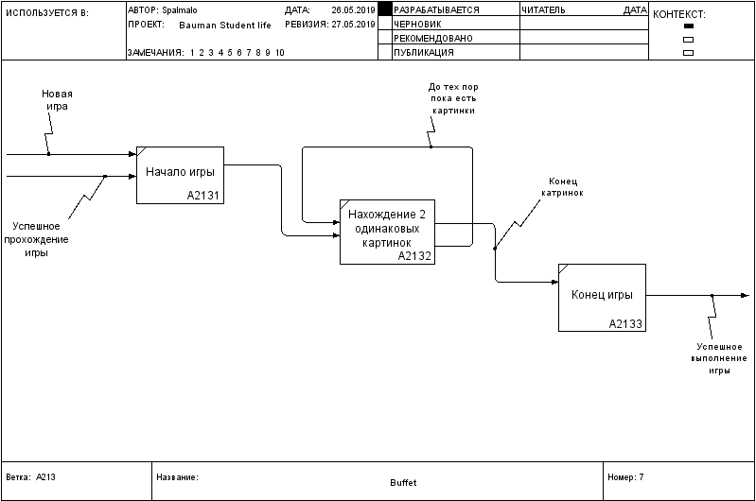

Slide 12
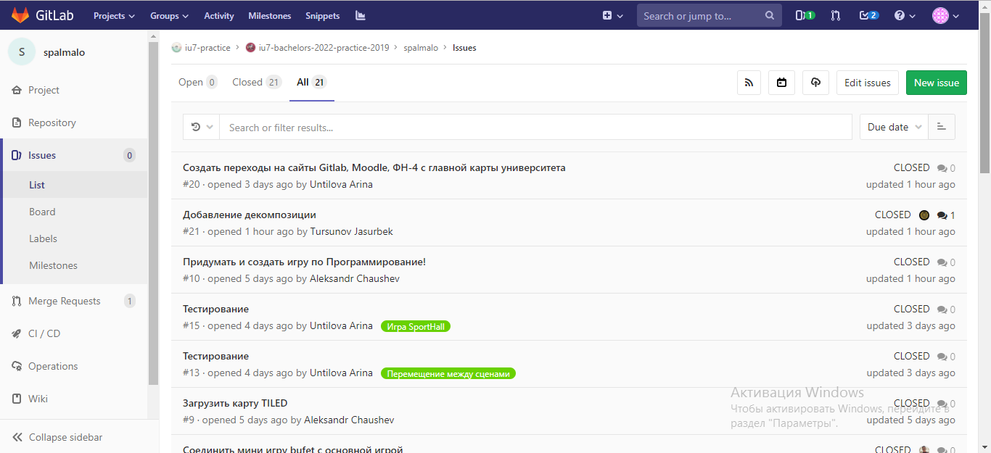
В ходе работы над проектом нами было закрыто 21 обсуждение(issue):

Slide 13
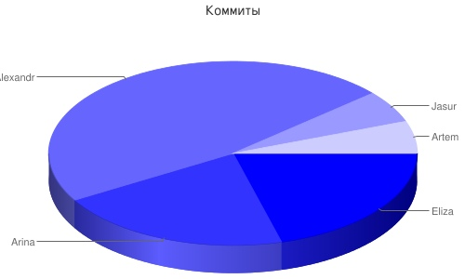
График коммитов сделанных нашей командой за время работы над проектом:

